Slide 1


现代金融数学理论与模型
李胜宏
浙江大学数学系
13018973561
shli@zju.edu.cn

Slide 2
第二章 效 用 理 论
本章前言
第一节 效用函数
第二节 期望效用理论
第三节 风险态度及其量度
练习题

Slide 3
本 章 前 言
一个经济体是由许许多多投资者和消费者组成的，而金融市场中各种金融产品的价格波动，与其中个体的各种投资消费决策也有着相当密切的联系,因此，刻画个体在不确定情形下的投资消费决策是金融经济学研究的一项基础。
要对一个金融市场有较好的理解，要对金融产品的价格变化规律及其相关性进行探索，要对各种金融产品进行合理的定价，首先就需要对个体的消费投资决策进行研究。效用理论便是现代金融经济学为这方面的研究提供的一种方法。

Slide 4


第一节 效 用 函 数
2.1.1 选择集上的偏好
  下面利用一些投资决策问题开始关于偏好的讨论。
    例 2.1.1 假设现在有两种无风险资产A，B，它们之间唯一的不同就是收益率。A 的收益率为 ， B的收益率为 。如果只能投资一项资产，那么投资者的决策会是投资B而不投资A。理由很简单：B的投资收益率高于A；也可以说，投资者相较于A 更偏好B。偏好关系的严格定义将在后面给出。□
*除非特别指出，本章中的收益率均为净收益率。

Slide 5

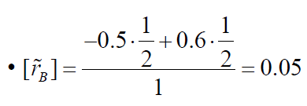
第一节 效 用 函 数
  例 2.1.2 假设有两种资产A 和B，A 是无风险资产，现在每投资1 元，一年后能得到1.05元；B是风险资产，现在每投资1 元，一年后可能以1/2 的概率得到1.6元，也可能以1/2 的概率得到0.5 元。如果投资者现在有1 元，并且只能选A、B 其一进行投资，他会选择哪一种资产呢？第一类投资者可能会选择A，因为他觉得投资A 能稳赚0.05元，而投资B会有亏0.5元的风险；第二类投资者可能会选择B，因为他觉得投资A 只能赚0.05 元，而投资B 却有赚0.6 元的机会；第三类投资者可能觉得两者是一样的，因为A 的收益率 ，而B的期望收益率为

Slide 6
第一节 效 用 函 数
因为A 的收益率等于B 的收益率的数学期望值，因此A 和B 在他们看来是一样的。在这个例子中，对于同一组资产，三类投资者表现出了三种不同的投资偏好。

Slide 7
第一节 效 用 函 数
下面给出偏好的严格定义。
选择集(Choice Set) X 是所有待比较对象组成的集合。例如，在上面两个例子中，选择集均为X = {A, B}。而在一般情形下，选择集可以根据问题研究的需要灵活变动。例如，在考虑消费决策问题时，选择集可以取为消费者的消费计划集，其中包含待比较的所有消费计划，而在考虑投资决策问题时，选择集可以取为投资者的投资计划集，其中包含待比较的所有投资计划。

Slide 8







第一节 效 用 函 数
选择集X 上的一个无差异（Indifference）关系 R 是集合X 上的一个等价关系，也就是说 R是X 上的二元关系，且满足：
(a) 自反性（Reflexivity）： ，成立 ；
(b) 传递性（Transitivity）： ，如果 且 ，则 ；
(c) 对称性（Symmetry）： ，如果 ，则

Slide 9







第一节 效 用 函 数
选择集X 上的一个偏好(Preference)关系 是集合X 上的一个全序关系。也就是说 是X 上的二元关系，满足自反性、传递性，并且还满足如下两条性质：
(d) 反对称性（Anti-symmetry）： ，如果 且 ，则 ；
(e) 完备性（Completeness）： ，必成立 或者 。

Slide 10

第一节 效 用 函 数
X 上还可以定义严格偏好关系>：
此外，为了叙述上的方便，再定义两个符号 和<：
根据上述定义，例2.1.1 中的偏好关系可表示为A B，而例2.1.2 中的三类消费者的偏好关系可分别表示为A B、A B和A = B。

Slide 11
第一节 效 用 函 数
2.1.2 效用函数
  从上一部分中可以看出，个体的投资消费决策可以由偏好来表示。然而，当选择集X 中有大量元素时，直接利用偏好关系来进行决策显得十分不方便。于是一个问题自然而然地产生：是否存在X 上的一个具有较好性质的函数来反映偏好关系？如果存在，它无疑会为决策提供很大的帮助。效用函数便是这样的函数。

Slide 12



第一节 效 用 函 数
记 X 为选择集， 是其上的一个偏好关系。称函数 为描述了 的效用函数，如果对于任 ，当且仅当 。此时也可以说，偏好关系 存在效用函数表示。例如在例2.1.1中定义 ，则H 便是描述了该例子中偏好关系的效用函数。
*在经济学中，此处定义的效用函数也往往被称为序数效用函数，因为函数值相对的大小用来反映偏好关系，而函数值本身并没有实际意义。与其相对的是基数效用函数，它的值反映的是个体得到的实际效用值，例如后面将要遇到的von Neumann – Morgenstern效用函数。

Slide 13
第一节 效 用 函 数
但在一般情况下，上述定义还有意义吗？也就是说，任意选择集上的偏好关系是否都存在对应的效用函数？下面的定理说明：对于元素个数至多可数的选择集，这个问题的回答是肯定的；而对于元素个数不可数的选择集，为了得到肯定的回答，必须附加更强的条件。

Slide 14


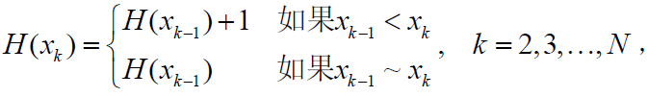
第一节 效 用 函 数
定理 2.1.3 如果选择集X 是有限集，则X 上的任何偏好关系均存在相应的效用函数。
证明：设X 基数为正整数N，且不妨设其元素有如下关系 。如果定义H 使得 ,且
则H 是 对应的效用函数。□

Slide 15
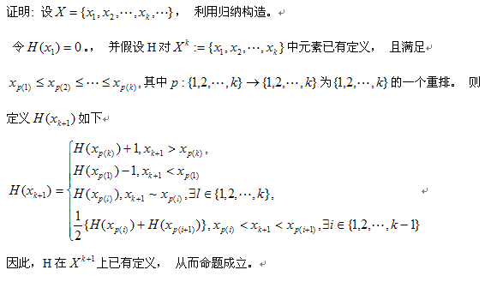
第一节 效 用 函 数
定理 2.1.4 如果选择集X 是可数无限集，则X 上的任何偏好关系均存在相应的效用函数。

Slide 16

第一节 效 用 函 数
当X 为不可数集时，由于无法类似上一段证明将X 中元素进行排列，上述证明已不再有效。事实上定理2.1.4对于不可数无限集X 并不成立，例如，不难证明 上的字典序偏好关系便不存在效用函数表示。因此，为了在不可数选择集上得到类似于有限、可数情形的结果，需要附加更多的条件。事实上，选择集上偏好关系的效用函数表示的存在性有如下的刻画：

Slide 17



第一节 效 用 函 数
设 为选择集X 上的一个二元关系，若存在集合Y ，使得对于任意 满足x > y，均存在 ，使得 ，则称Y 是X 的一个 稠密子集。在这个定义的基础上，如下结论成立：
定理 2.1.5 选择集X 上二元关系 存在效用函数表示，当且仅当 是一个偏好关系并且X 存在一个可数的 稠密子集。

Slide 18
第二节 期 望 效 用 理 论
个体偏好的刻画在确定情形下显得相对简单，而在不确定情形下往往会有困难。回顾上节例2.1.2，三类不同的投资者就表现出完全不同的偏好。那么如何利用效用函数刻画他们的决策特征呢？期望效用理论便提供了一种解决方法。本节中将引入随机计划集以及其上的效用函数的期望效用表示的概念，并且在一些公理的限制下，证明期望效用表示的存在性以及它拥有的一些性质。本节的最后部分将讨论近年来期望效用理论遇到的挑战与其发展。

Slide 19

第二节 期 望 效 用 理 论
2.2.1 随机计划集
为了简化问题，首先考虑两期决策问题。假设两个时期为0时期和1时期，0时期是当期，而1 时期是将来，且投资或者消费仅在1时期进行。1 时期可能发生的各种自然状态 的集合称为自然状态集，记为 。假设F 是 上的 代数，P 是 F上的一个概率测度。于是 构成了一个概率空间（后面仍将其简记为 ）。随机计划是定义在 上的一个随机变量。随机计划集是一些随机计划组成的集合，可以根据所考虑的问题自由选定。
下面的例子说明了具体问题中随机计划集的构建。

Slide 20







第二节 期 望 效 用 理 论
例 2.2.1（投资计划集）假设1时期有三种自然状态： 经济增长， 经济平稳， 经济衰退，自然状态集为 。 为状态 发生的概率，
随机计划 表示投资某资产A 的数量，满足

Slide 21
第二节 期 望 效 用 理 论
因此， 给出了某投资者在1时期不确定的自然状态下投资资产A 的数量：
也就是说， 给出了个体的一项投资计划。该投资者可能还有其他的投资计划 ，他所有的投资计划组成的集合X 便是一个随机计划集，在本例中也是一个投资计划集。类似地，对于消费者也能提出消费计划集的概念。□

Slide 22


第二节 期 望 效 用 理 论
例 2.2.2（确定性计划）在上一个例子的假设下， 我们考虑这样一种特殊的投资计划x ：
也就是说，不论经济状况如何，投资量都是一个不变的常数，我们把这样的随机计划称为确定性随机计划。更一般地，对于随机计划x，如果存在常数c，使得
有 。则称x为确定性（随机）计划。□

Slide 23
第二节 期 望 效 用 理 论
根据定义，随机计划集也是一个选择集，在其上也能建立偏好关系，并且在一定条件下也能得到相应的效用函数。但由于随机计划集有其特殊的结构，2.2.3 将会说明，在一定条件下其上的效用函数有着更为具体的形式——期望效用表示。

Slide 24
第二节 期 望 效 用 理 论
2.2.2 圣彼得堡悖论
  本段将讨论决策问题中一个著名的悖论：圣彼得堡悖论（Saint Petersburg Paradox）。这个悖论于1713年由N. Bernoulli 提出，于1738年被他的堂弟D. Bernoulli解决，其解法中蕴含了期望效用的思想。

Slide 25

第二节 期 望 效 用 理 论
圣彼得堡悖论来自于一种名为“圣彼得堡”的掷硬币游戏，其规则如下：若参与者第一次掷出正面，则得到2 元并结束游戏，否则进行第二次抛掷；在第二次中如果掷出正面，则得到 元并结束游戏，否则进行第三次抛掷，以此类推。一般地，如果参与者在第k 次抛掷中（若需进行第k 次抛掷）得到正面，则得到 元并结束游戏，否则进行第k +1次抛掷。问题是：此游戏的参与费用是多少？换句话说，参与者最多愿意为此游戏支付多少代价？

Slide 26






第二节 期 望 效 用 理 论
让我们更仔细地考察此问题。游戏的参与者在结束游戏后得到的报酬是一个随机变量， 记为 的值域为 ，且
如果不考虑时间因素，我们可以把这个游戏看作一个随机计划。若令 是 上的一个确定性计划，使得 ，则原问题就转化为求c 使得

Slide 27

第二节 期 望 效 用 理 论
容易想到的一种方法便是计算参与者的期望收入，并认为只要支付金额不超过期望收入值，参与者均能接受。事实上
按上述说法，参与者应该愿意支付任何有限代价来参加这样的游戏。然而事实情况并非如此。大多数情况下人们只愿支付很少的代价，正如Hacking（1980）所说：“没有人愿意花25 元以上去参加一次这样的游戏。”这便是圣彼得堡悖论。

Slide 28

第二节 期 望 效 用 理 论
D. Bernoulli 在他1738年的论文里解释了这个悖论。论文中指出，个体决策准则是追求期望效用值最大化而非期望财富值最大化，并据此给出了解决办法。他认为个体对财富的效用体现为对数函数
其中c 为财富量，而此游戏给他带来的期望效用为
而这正是确定的4元财富给他带来的效用，因此参与者至多愿意为此支付4元。

Slide 29

第二节 期 望 效 用 理 论
然而不难发现，即使使用对数效用函数，如果将此游戏的规则稍作改动，例如将第k 次正面朝上的支付额改为 ，则悖论仍然存在。然而D. Bernoulli 的方法却为随机计划集上效用函数的具体表示提供了一种思路，这就是下一节所要讨论的期望效用表示。

Slide 30



第二节 期 望 效 用 理 论
2.2.3 期望效用表示
  遵循 2.2.1节中的记号，假设 为一概率空间，X 为其上的随机计划集， 为其上的随机计划， 是X 上的一个偏好关系。特别地，记 为退化到 上的确定性计划，也就是说， 。假设H是X上的一个效用函数。期望效用表示理论考虑如下问题：是否存在确定性计划集上的函数u，使得H 有如下表示

Slide 31
第二节 期 望 效 用 理 论
（其中 为 的概率分布函数）？如果这样的表示存在，便称H 存在期望效用表示。
根据概率测度P选择的不同，(2.2.1)式有两种不同的理解。第一种将 看作是自然状态集 上的客观概率，与投资者无关。这种意义下的效用函数u被称为von Neumann –Morgenstern 效用函数。

Slide 32
第二节 期 望 效 用 理 论
第二种认为： 是由投资者主观估计出来的，并且这样的概率估计是投资者偏好的一个组成部分；也就是说，在期望效用表示中， 和u是同时得到的。这种意义下的效用函数u 被称为Savage 效用函数。但下文的讨论并不需要强调 的主观客观性，因此下文将(2.2.1)式中的u 统称为von Neumann –Morgenstern 效用函数。

Slide 33


第二节 期 望 效 用 理 论
需要说明的一点是，由于从概率角度看，确定性随机计划和常数没有区别，因此也可以认为，von Neumann – Morgenstern效用函数是定义在实数域上的函数，(2.2.1)也相应变为：
此外，该式也可以在形式上记为 。下文中在涉及这两点时将不再指出。

Slide 34

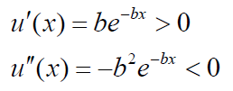
第二节 期 望 效 用 理 论
例 2.2.3（负指数效用函数）
这类效用函数有上界 0 ，无下界，并且满足：
在后面我们将会看到，这样的效用函数表示个体偏好更多的财富、厌恶风险的特点。负指数效用函数常用于金融建模中，因为其特殊的形式往往能给模型推导带来很大的便利。□

Slide 35
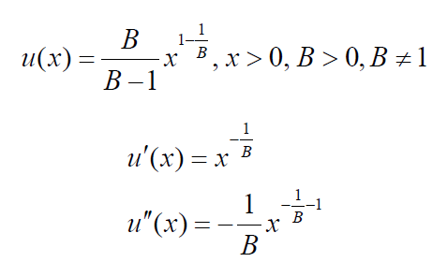
第二节 期 望 效 用 理 论
例 2.2.4（狭义幂效用函数）
这类效用函数也表示了个体偏好更多的财富、厌恶风险的特点，但风险厌恶程度的表现与例2.2.3 中的负指数效用函数有所不同，这将在2.3.2 中进行讨论。□

Slide 36



第二节 期 望 效 用 理 论
下面引入一些概念和定理，为下一节期望效用存在性定理的证明做准备。设 定义
为如下的一个分两步进行的随机计划：第一步以概率 a 选择 ，以概率(1- a )选择 ；第二步执行所选的随机计划。这样的随机计划称为复合随机计划。

Slide 37


第二节 期 望 效 用 理 论
例 2.2.5 （复合随机计划）
记 为消费计划， 以0.2 的概率消费5 个单位商品，以0.8的概率消费3个单位商品； 以0.4 的概率消费3个单位商品，以0.6 的概率消费2 个单位商品。则复合消费计划
表示如下消费计划：第一步以0.3 的概率选择 ，以0.7 的概率选择 ；第二步执行第一步所选的消费计划。不难看出，这个复合消费计划等价于如下的消费计划：以0.06 的概率消费5个单位商品，以0.52 的概率消费3个单位商品，以0.42 的概率消费2个单位商品。□

Slide 38




第二节 期 望 效 用 理 论
例 2.2.6 （确定性随机计划的复合）
考察一个特殊的例子。令 ， 为其上的随机计划。令 为确定性随机计划，使得
，则 可以如下方式表示为关于 的复合随机计划：

Slide 39







第二节 期 望 效 用 理 论
为了得到期望效用表示的存在性定理，我们还需要两个公理对随机计划集X 进行一定的限制：
独立性公理（替换性公理）： ，如果 ，则有
阿基米德公理： 使得 ，存在
使得

Slide 40
第二节 期 望 效 用 理 论
先来看一下这两条公理的直观理解。独立性公理表明，如果随机计划 严格“优于”随机计划 ，那么 和X 中的任何随机计划 的复合也严格优于 和 以同样权重进行的复合。也就是说， 和 间的偏好关系与 的加入是无关的。阿基米德公理表明，无论随机计划 相比于 有多坏，它和另一个优于 的随机计划 总能通过复合做到优于 ；反之，无论随机计划 相比于
有多好，它和另一个劣于 的随机计划 总能通过复合做到劣于 。

Slide 41

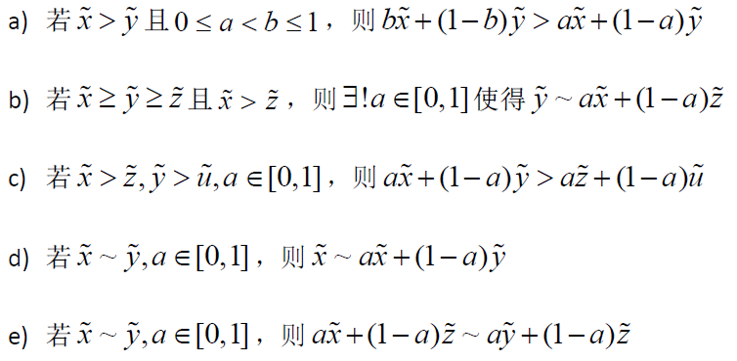
第二节 期 望 效 用 理 论
定理 2.2.5 X 为随机计划集， , 为其上的偏好关系，如果 满足独立性公理和阿基米德公理，则以下性质成立：

Slide 42
第二节 期 望 效 用 理 论
先给出这五条性质的直观含义。
  a)说，两个有着严格偏好关系的随机计划以不同的权重组成复合随机计划时，较好的那个随机计划所占权重越高，复合随机计划就越好；
  b)说复合运算关于权重有某种连续性；
  c)是独立性公理的一个推广，它说“好”的随机计划的复合要比“差”的随机计划的复合要更好；
  d)和e)说，对于复合运算而言，等价替换其中的随机计划并不会改变复合随机计划的“优劣”，换句话说，等价的随机计划在复合的意义下可以看作相同的随机计划。

Slide 43


第二节 期 望 效 用 理 论
证明：只证 a)，其余四项留作练习。由于 ，根据替换性公理，有
其中的等价关系由复合随机计划定义得到。如果a = 0，则已得证。若a>0 ，注意到 ，对(2.2.2)再次应用替换性公理，有

Slide 44
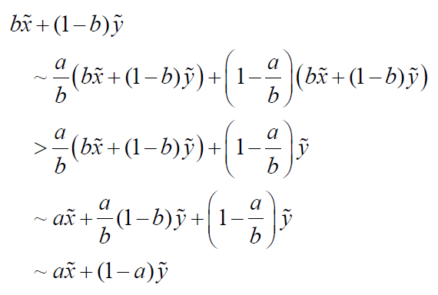
第二节 期 望 效 用 理 论
最后两个等价性由复合随机计划的定义得到。□

Slide 45



第二节 期 望 效 用 理 论
2.2.4 期望效用表示的存在性
  下面便叙述并证明期望效用表示的存在性定理。首先只考虑取值在有限集 上的随机计划，并将所有这样的随机计划全体记为 。那么如下结论成立：
  定理 2.2.6（存在性）对于 和其上的偏好关系 来说，以下两者等价：
  a) 存在 上描述了 的效用函数H，并且H 存在期望效用表示；
  b) 满足独立性公理和阿基米德公理。

Slide 46




第二节 期 望 效 用 理 论
为了给出定理证明，首先证明一个引理。
引理2.2.7 设 是 上的偏好关系，且满足独立性公理和阿基米德公理。则存在确定性计划 使得 ，

Slide 47





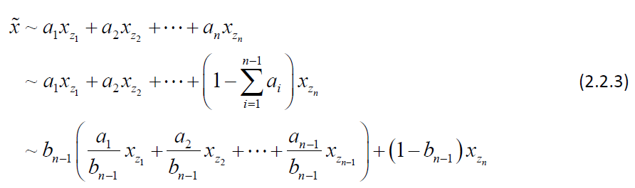

第二节 期 望 效 用 理 论
证明：不妨设 ，且 。 ，取 ，则 。因此
其中

Slide 48




第二节 期 望 效 用 理 论
注意到(2.2.3)中 的系数和为1，可以用和上面相同的方法分解出最后一项。重复进行这样的步骤，最后可以得到
其中 。因为 ，根据利用独立性公理，有

Slide 49





第二节 期 望 效 用 理 论
因为 。重复利用独立性公理，由(2.2.4)得 。同理可得 。因此
取 即可。

Slide 50








第二节 期 望 效 用 理 论
定理 2.2.6的证明： 。因为偏好关系 满足独立性公理和阿基米德公理，根据引理2.2.7，存在 使得
若 ，则取H为常数，并取 即可。
若 ，根据定理2.2.5 b)， ，使得 。取

Slide 51





第二节 期 望 效 用 理 论
则H 在 上有定义，且 。并且根据定理2.2.5 a)，易见 当且仅当 成立，因此H描述了偏好关系 。
下面证明H 具有线性性。根据H 的定义和定理2.2.5 e)，

Slide 52
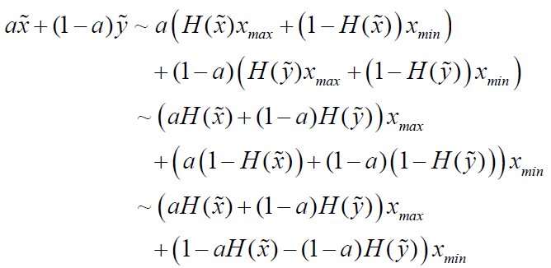

第二节 期 望 效 用 理 论
注意到上式右端项系数在0 到1 之间，且和为1，因此有意义。根据H 的定义，由上式可得
即H 具有线性性。

Slide 53


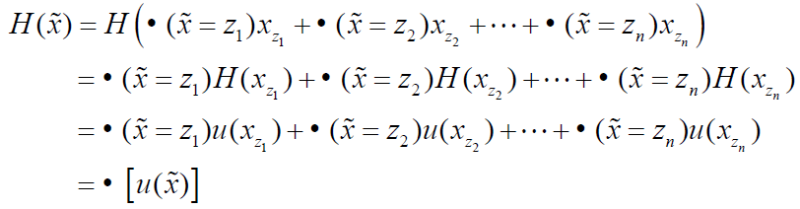
第二节 期 望 效 用 理 论
最后证明期望效用表示的存在性。
根据H 的线性性，并定义确定性计划集上的函数u使得 ，则有
故H 存在期望效用表示。

Slide 54







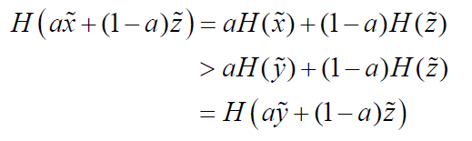

第二节 期 望 效 用 理 论
a)⇒b) 假设存在 上的效用函数 ，它描述了偏好关系 ，也就是说 当且仅当 。则首先不难看出，H 是线性的。现先证独立性公理。设
则 ，因此

Slide 55




第二节 期 望 效 用 理 论
再证阿基米德公理。设 得到 。故当 足够接近1时，有
因此
同理取a 足够接近0即可得反向不等式。□

Slide 56


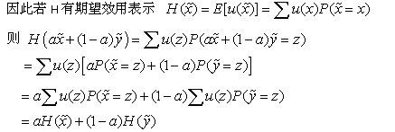

Slide 57





第二节 期 望 效 用 理 论
以上证明了取值在有限集Z内的随机计划集存在期望效用表示。在一般情况下，比如考虑取值在无限集 的随机计划集 ,定理2.2.6 便不再成立。但可以证明，若在独立性公理和阿基米德公理的基础上再附加一个确实性公理，则对于取值在一般无限集内的随机计划集来说，期望效用表示仍然存在。确实性公理说：设 为随机计划， 满足

Slide 58

第二节 期 望 效 用 理 论
则对于任意取值于 D的随机计划 有
确实性公理的一种直观理解是：如果随机计划 每种可能的状况都不比 差，那么 也不比 差。取值于无限集的随机计划集上的期望效用表示定理的具体证明可参见[23]。

Slide 59

第二节 期 望 效 用 理 论
下面的定理给出了von Neumann - Morgenstern 效用函数的有界性。
定理 2.2.8（有界性） 假设u是von Neumann –Morgenstern效用函数，满足
则u有界。

Slide 60




第二节 期 望 效 用 理 论
证明：如若不然，不妨设u无上界，则存在确定性随机计划序列 使得
取随机计划 使得 则
也就是说，H 是无界的。这与阿基米德公理矛盾。

Slide 61




第二节 期 望 效 用 理 论
事实上，取随机计划 使得
则由于H是描述 的效用函数，有 不难看出，

Slide 62


第二节 期 望 效 用 理 论
因此
这与阿基米德公理矛盾。□
但在实际应用中，很多效用函数都是无界的，例如幂效用函数无上界或者无下界，而负指数效用函数也无下界，这显然与von Neumann – Morgenstern 效用函数的有界性要求相矛盾。然而这个矛盾可以利用一些技巧来回避，例如问题中只考虑取值于 中有界闭区间的随机计划，则幂效用函数与指数效用函数的无界性便不再影响问题的讨论。

Slide 63
第二节 期 望 效 用 理 论
2.2.5 多期情形的期望效用表示
  上面我们的讨论限于二期情形，也就是说，只考虑0时期与1时期，0期是当期，1时期是不确定的将来，且消费或者投资只发生在1时期。当考虑多期问题时，只要对定义进行相应修改，期望效用表示的存在性仍然成立。

Slide 64




第二节 期 望 效 用 理 论
假设有N +1个时期：0,1,2,…N 时期。0 时期为当期，1,2,…,N 时期为不确定的将来，且消费或者投资发生在1,2,…,N 时期。 为概率空间，一个随机计划 是其上的一个N 维随机向量，即 ，其中 为j 时期的消费或投资量。全体随机计划 的构成了随机计划集X 。确定性随机计划 为取值恒等于 的随机计划。

Slide 65




第二节 期 望 效 用 理 论
是随机计划集X 上的偏好关系， 是 是描述了 的效用函数。若存在确定性计划集上的函数u，使得
则称H 存在期望效用表示。假设 为有限集， 表示取值于Z 的随机计划全体，则类似定理2.2.6，如下定理成立：

Slide 66

第二节 期 望 效 用 理 论
定理 2.2.6’（多期情形期望效用表示存在性）对于 和其上的偏好关系 来说，以下两者等价：
  a) 存在 上描述了 的效用函数H，并且H 存在期望效用表示；
  b) 满足独立性公理和阿基米德公理。

Slide 67

第二节 期 望 效 用 理 论
在经济、金融建模中常常会用到一类特殊的von Neumann – Morgenstern 效用函数，它满足时间分离性（Time Separability）：
其中 为个体在第i 期的效用函数。

Slide 68

第二节 期 望 效 用 理 论
例如，在考虑贴现的情况下，可以取 其中 为单期效用贴现因子，而u 是与时间无关的效用函数。
时间分离效用函数将多期效用分解为单期效用之和，将多维问题变为一维问题，因此能为理论推导提供很大的便利。但另一方面，时间分离性是一个很强的要求。它假设不同时期的效用互不影响，也就是说，你某一天消费得到的效用不影响另一天消费得到的效用：第一天消费得再多，第二天消费时所得到的乐趣也不会因为厌倦消费而减少。这个要求并不是在所有情况下都成立的。

Slide 69
第二节 期 望 效 用 理 论
2.2.5 期望效用理论遇到的挑战
  在上一节中，我们在几个公理的保证下得到了随机计划集上效用函数的期望效用表示，整个过程中巧妙地用到了数学公理化方法，证明过程十分漂亮。但是我们知道，一个金融模型好坏的评价标准并不在于它用到的数学的精深程度，而在于它解释历史和预测未来的能力，以及它与现实的相符程度。随着效用理论研究的深入，不少实验经济学的研究结果表明，期望效用理论并没有很好地反映现实情况。诸如同结果效应、反射效应、偏好反转、概率性保险等悖论的出现，给期望效用理论带来了相当大的挑战。下面便给出一些经典的悖论。

Slide 70



第二节 期 望 效 用 理 论
例 2.2.7 Allais悖论（同结果效应）
这个悖论表明，现实中人们的偏好可能不满足独立性公理。考虑下面两组选择问题，其中 均是随机计划：
确定地获得1百万美元；
以0.1 的概率获得5 百万美元，0.89 的概率获得1 百万美元，0.01 的概率一无所得；

Slide 71




第二节 期 望 效 用 理 论
以0.1 的概率获得5百万美元，0.9的概率一无所得；
以0.11的概率获得1百万美元，0.89的概率一无所得。
问： 和 中你选择哪项？ 和 中你又选择哪项？
实验表明，大多数人会选择 和 。他们更喜欢确定的1百万而不喜欢一无所获，哪怕概率非常小；他们喜欢更高的收益，哪怕它的概率比低收益的概率稍小。但这便与独立性公理矛盾。

Slide 72

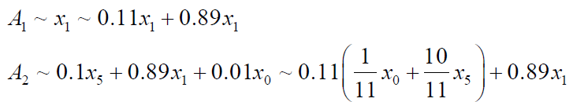


第二节 期 望 效 用 理 论
事实上，记 分别为得到5百万、1百万和0美元的确定性计划，则随机计划 和 可表示为：
由于实验结果表明 ，由独立性公理与定理2.2.5的e)可得

Slide 73

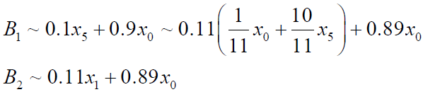

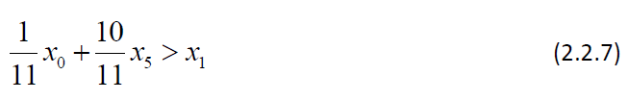
第二节 期 望 效 用 理 论
而随机计划 和 可示为：
由于实验结果表明 ，由独立性公理与定理2.2.5的e)可得

Slide 74
第二节 期 望 效 用 理 论
(2.2.6)与(2.2.7)矛盾。这个矛盾是由独立性公理引起的。
Allais 悖论说明，相比于不确定性，人们更偏好确定性，这种现象也被称为确定性效应（Certainty Effect）。

Slide 75

第二节 期 望 效 用 理 论
例 2.2.8 Ellsberg问题
这个问题表明，两个在概率意义上完全相同的随机计划在偏好意义上可能不是无差异的，也就是说，它们之间有严格的偏好关系。假设有100个球，它们可能有两种颜色：红色和黑色。考虑如下的两个赌博 和

Slide 76
第二节 期 望 效 用 理 论
：已知红黑两色的球各有50个。参与者从红黑两色中选出一种颜色，并从100个球中抽出一个。如果抽出的球的颜色与所选的颜色相同，则获得1万美元，否则一无所获。
：红黑两色球的数量未知，出现各种情况（从0红100 黑到100红0黑）的可能性相同。其余规则和 相同。

Slide 77

第二节 期 望 效 用 理 论
问你会选择哪一种？
实验表明，大多数人会选择 而非 。但事实上， 和 在概率意义上是相同的。 是以同为0.5 的概率获得1 万美元或者一无所得的随机计划，而对于 ，得到1 万美元的概率为

Slide 78

第二节 期 望 效 用 理 论
故 亦是以同为0.5的概率获得1万美元或者一无所得的随机计划。因此，随机计划 和 在概率意义上完全相同，却有不同的偏好程度。这便导致了“ ”式的矛盾。

Slide 79
第二节 期 望 效 用 理 论
例 2.2.9 偏好反转现象
偏好反转（Preference Reversals）现象表明，有时甚至连偏好关系的传递性也会出问题。考虑如下两个随机计划 P ，Q：
P：以35/36的概率获得4美元，1/36的概率损失1美元；
Q：以11/36的概率获得16美元，25/36 的概率损失1.5美元。

Slide 80


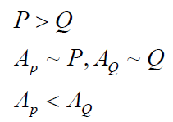
第二节 期 望 效 用 理 论
实验表明，在P 和Q间进行选择时，绝大多数被试者选择P ；但在对两者进行最低定价时，绝大多数被试者给Q 的定价高于P。记 和 分别为P 和Q 的最低定价，则上述事实说明：
这显然与偏好关系的传递性相矛盾。
*此处最低定价是指，作为拥有者，你对出售这份随机计划（彩票）的最低要价。

Slide 81
第二节 期 望 效 用 理 论
以上三个例子表明，虽然期望效用理论在形式上相当漂亮，但它在现实中并不成立。这其中可能有很多原因，其一便是数学模型与现实情况存在差异：模型中用公理的假设与严格的推导机械地做出选择，而现实中活生生的人却根据各种不同因素做出选择，其中还包括情感因素。两个在概率上完全相同的随机计划，在人们看来可能有相当大的区别，因为“我不喜欢复杂的选择”或者“我的直觉告诉我，选择前者肯定没错”。人并非机器；人并不是“理性”的。

Slide 82
第二节 期 望 效 用 理 论
为了解决期望效用理论出现的问题，研究者提出了不少理论。Karmarkar（1978）提出了主观权重效用（Subjectively Weighted Utility）的方法尝试解决Allais 悖论。其中利用个体主观确定的权重来代替客观的线性概率，当概率在某个临界点之上时，主观认定的概率小于客观概率，反之，则主观概率大于客观概率。Loomes 和Sugden（1982）提出了“后悔理论”（Regret Theory），其中引入了“后悔函数”（Regret-rejoice Function）的概念，利用过去决策的信息对当前决策的效用进行修正（因为对过去放弃某选择感到后悔，从而影响当前的主观效用）。

Slide 83
第二节 期 望 效 用 理 论
后悔理论在一定程度上解决了偏好的非传递性效应。此外，非可加效用函数（non additive utility）模型解决了Ellsberg问题。当然，对期望效用理论的各种改进和发展中，最著名的要数Kahneman 和Tversky 提出的展望理论（Prospect Theory），由此也引出了一门全新的学科——行为金融学。行为金融学强调一种“描述性分析”，在分析过程中结合了当代心理学，在严格的数学理论基础上，更多地考虑了现实世界中多变的因素。

Slide 84
第三节 风 险 态 度 及 其 量 度
在2.2节中，我们主要讨论了不确定情形下个体效用的度量方法。基于上一节的结论，本节将着重研究个体在面对风险时所表现出的各种不同的风险态度，并给出风险态度的度量方法。

